Slide 1
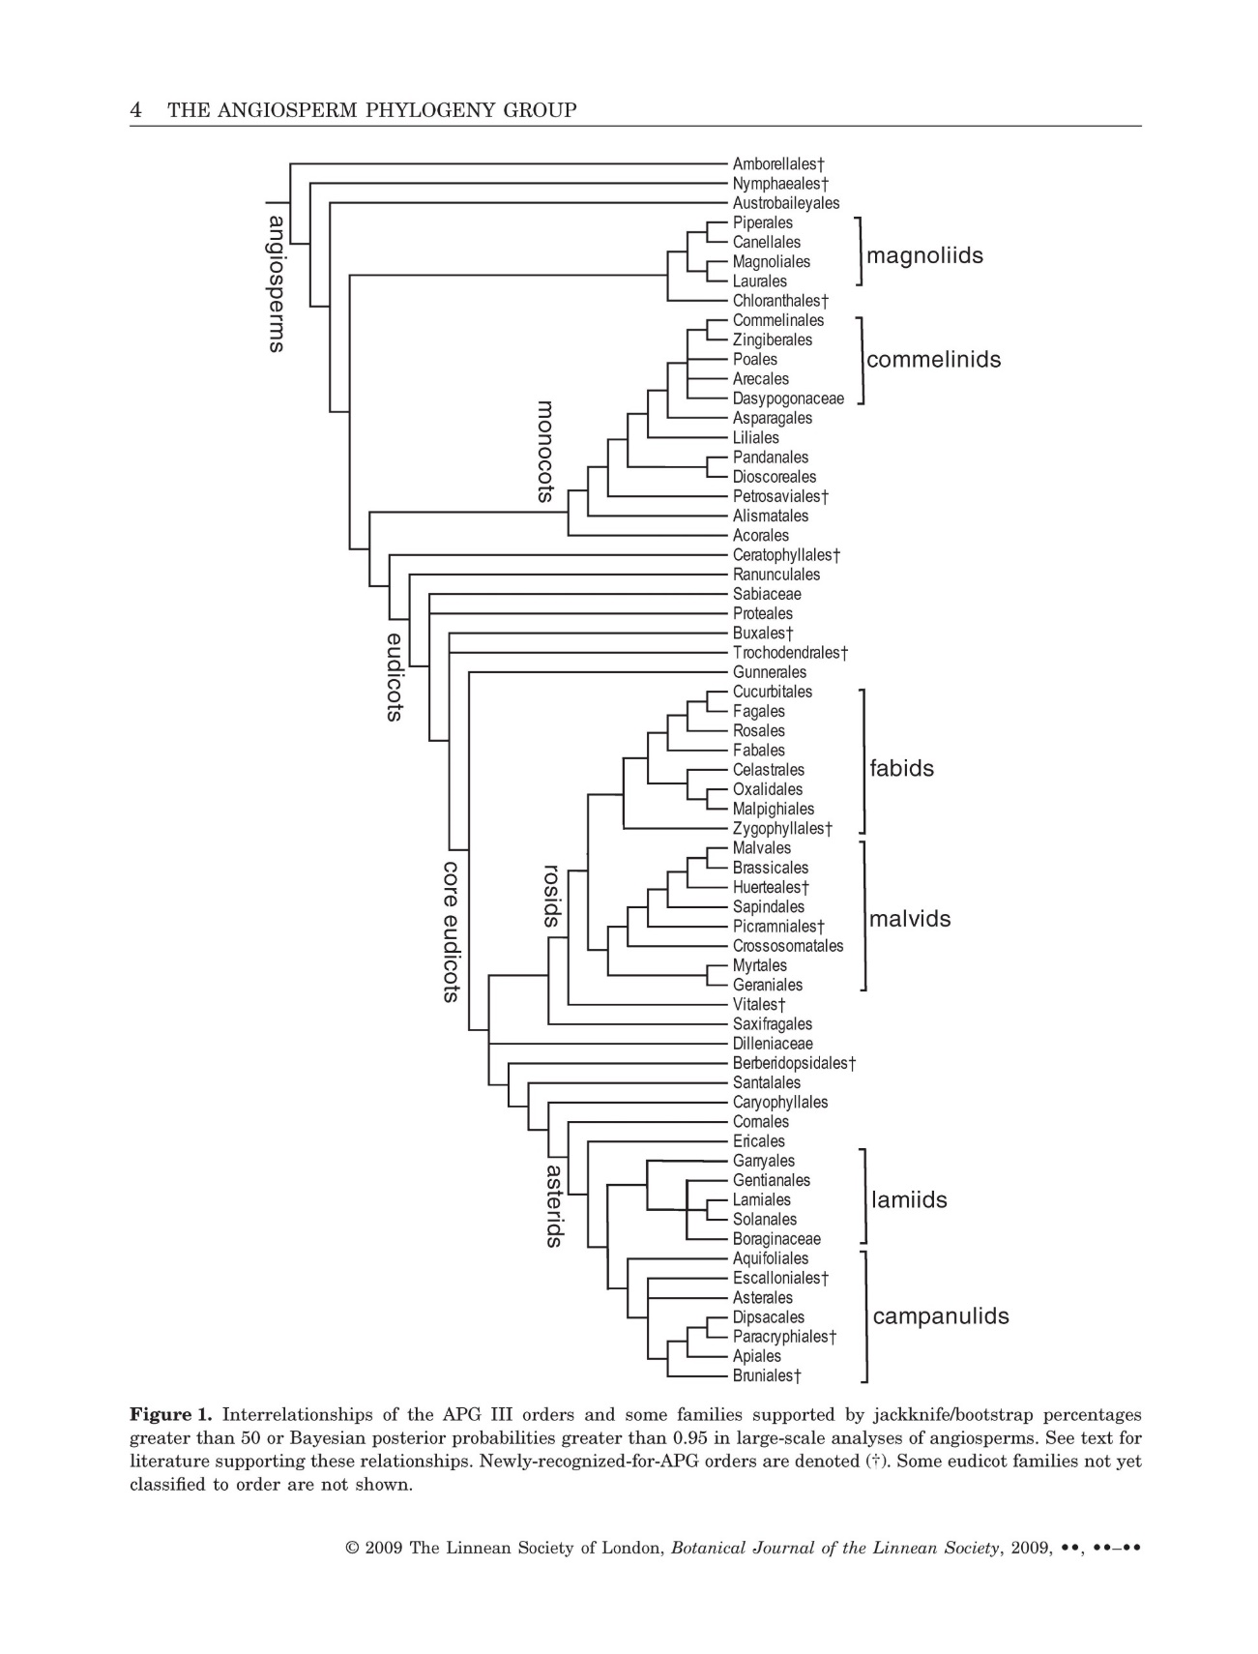
Bignoniaceae
Prováveis Sinapomorfias (Asteridea):
- Corola gamopétala
- Óvulos unitegumentados
- Compostos Iridoides
As sinapomorfias são o fundamento para a classificação filogenética dos seres vivos. Graças a elas se definem os grupos monofiléticos

Slide 2
ASTERÍDEAS

Slide 3
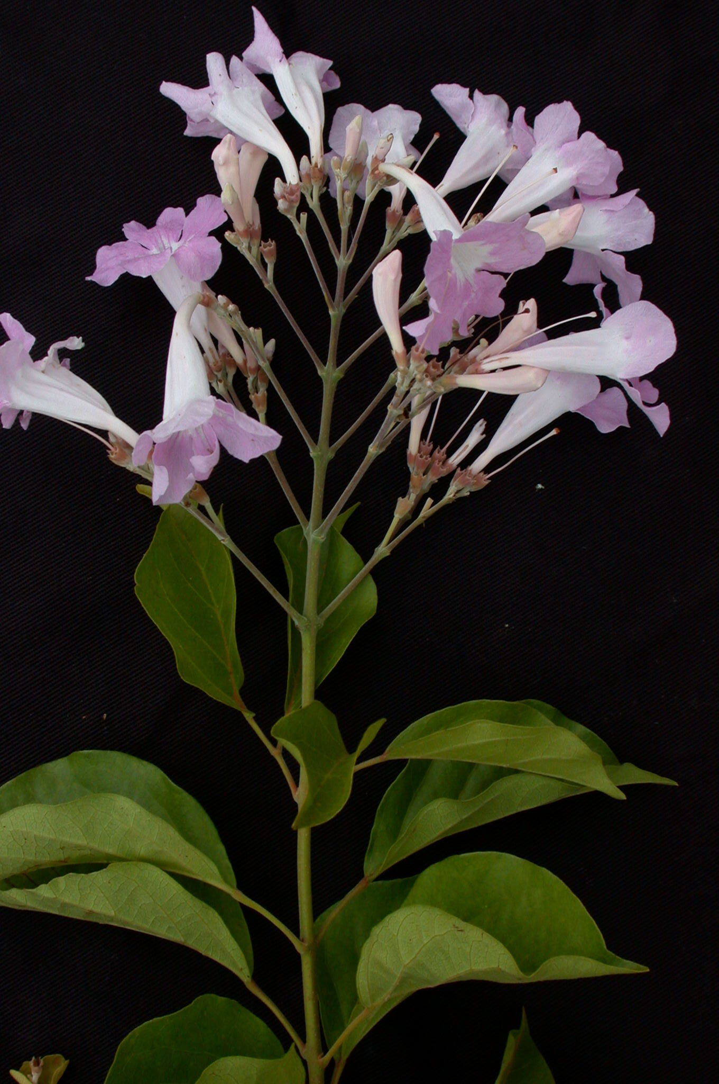
Sinapomorfias de Asterídeas
Corola gamopétala

Slide 4
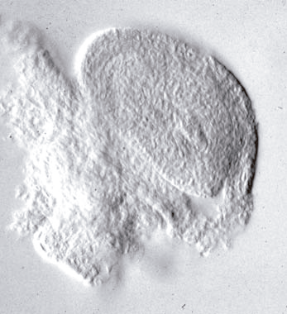
Sinapomorfias de Asterídeas
Óvulo unitegumentado

Slide 5
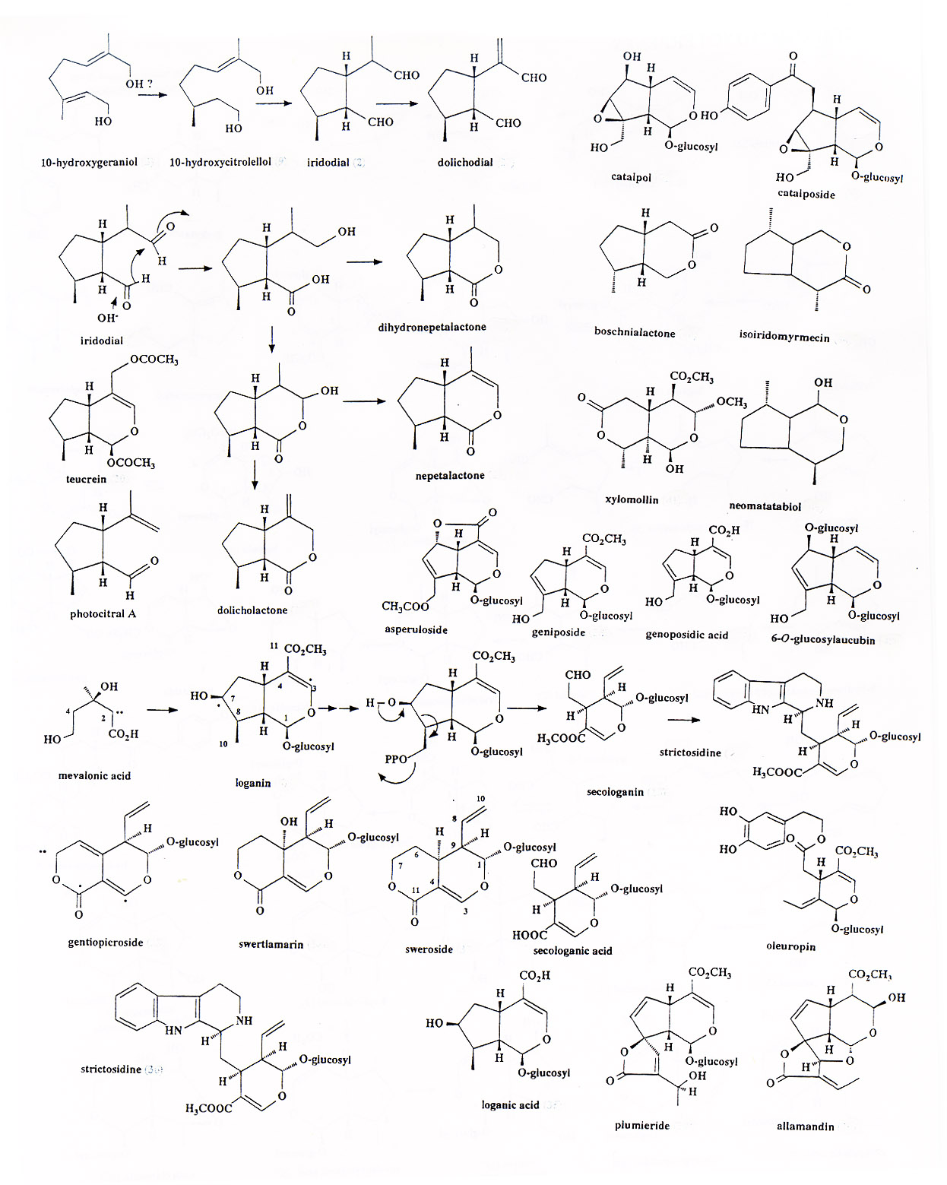
Sinapomorfias de Asterídeas
Iridoides:
Composto químico secundário
Função de proteção contra predadores.
Precursores de diversos tipos de alcaloides.

Slide 7
Lamiídeas

Slide 8
Apocynaceae
Gentianales

Slide 9
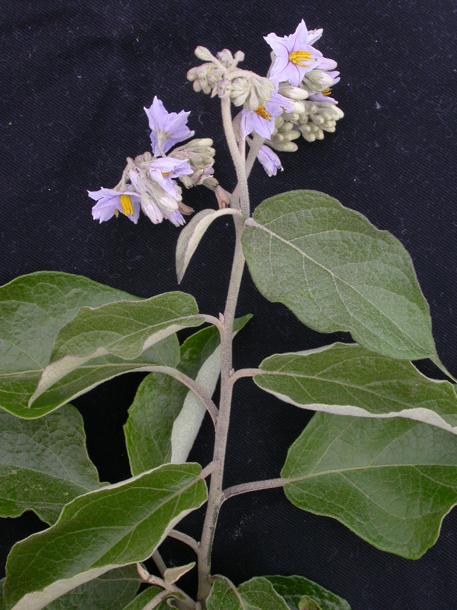
Solanaceae
Solanales
Porte variável
Folhas alternas, sem estípulas
Cálice gamossépalo

Slide 10
Características das Lamiales (sinapomorfias?):
Folhas opostas
Flores zigomorfas
Androceu oligostêmone (estames didínamos)
Ovário súpero

Slide 11
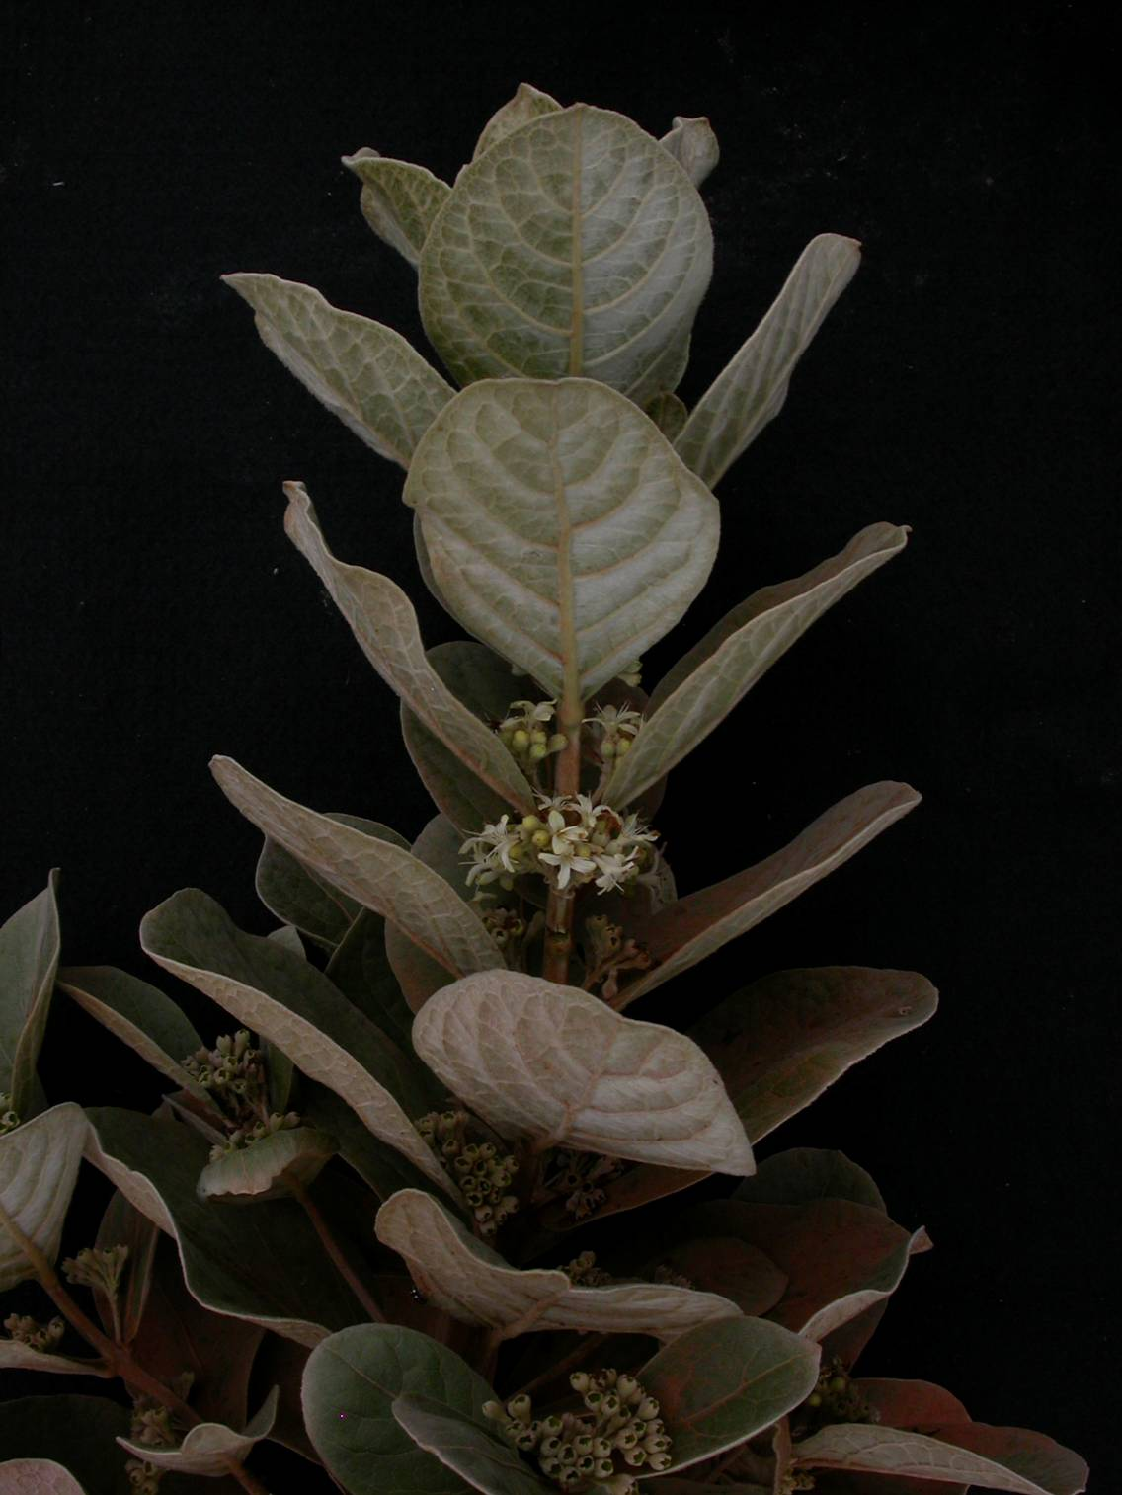
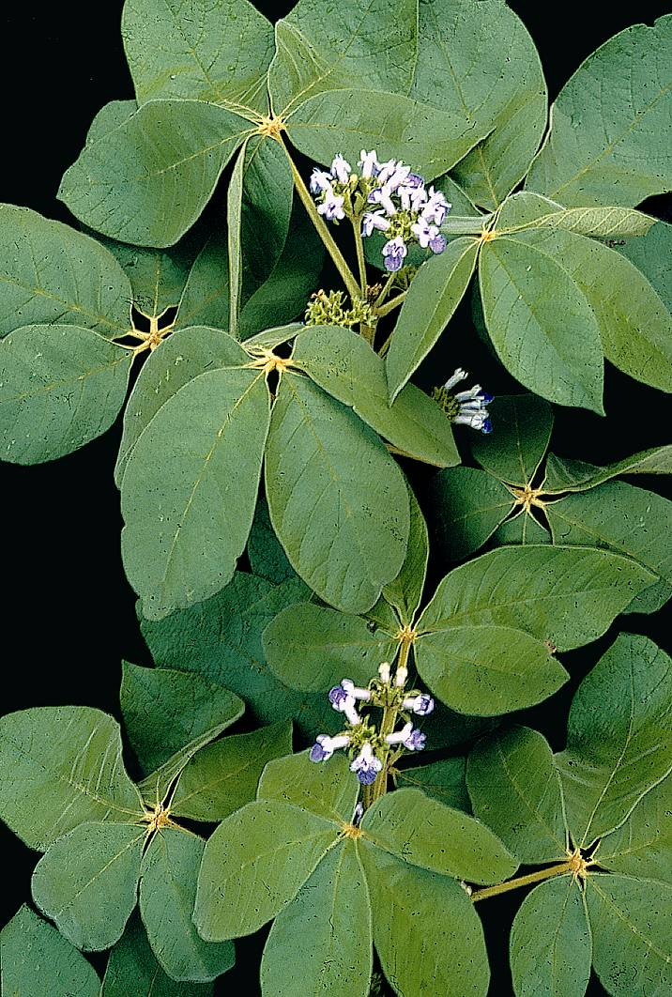
LAMIACEAE
Aegiphila verticillata
Vitex montevidensis

Slide 12
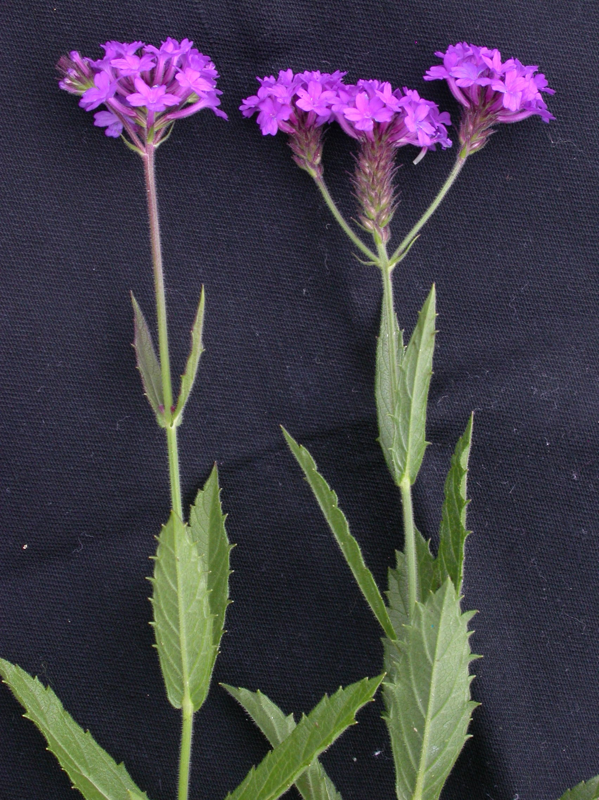
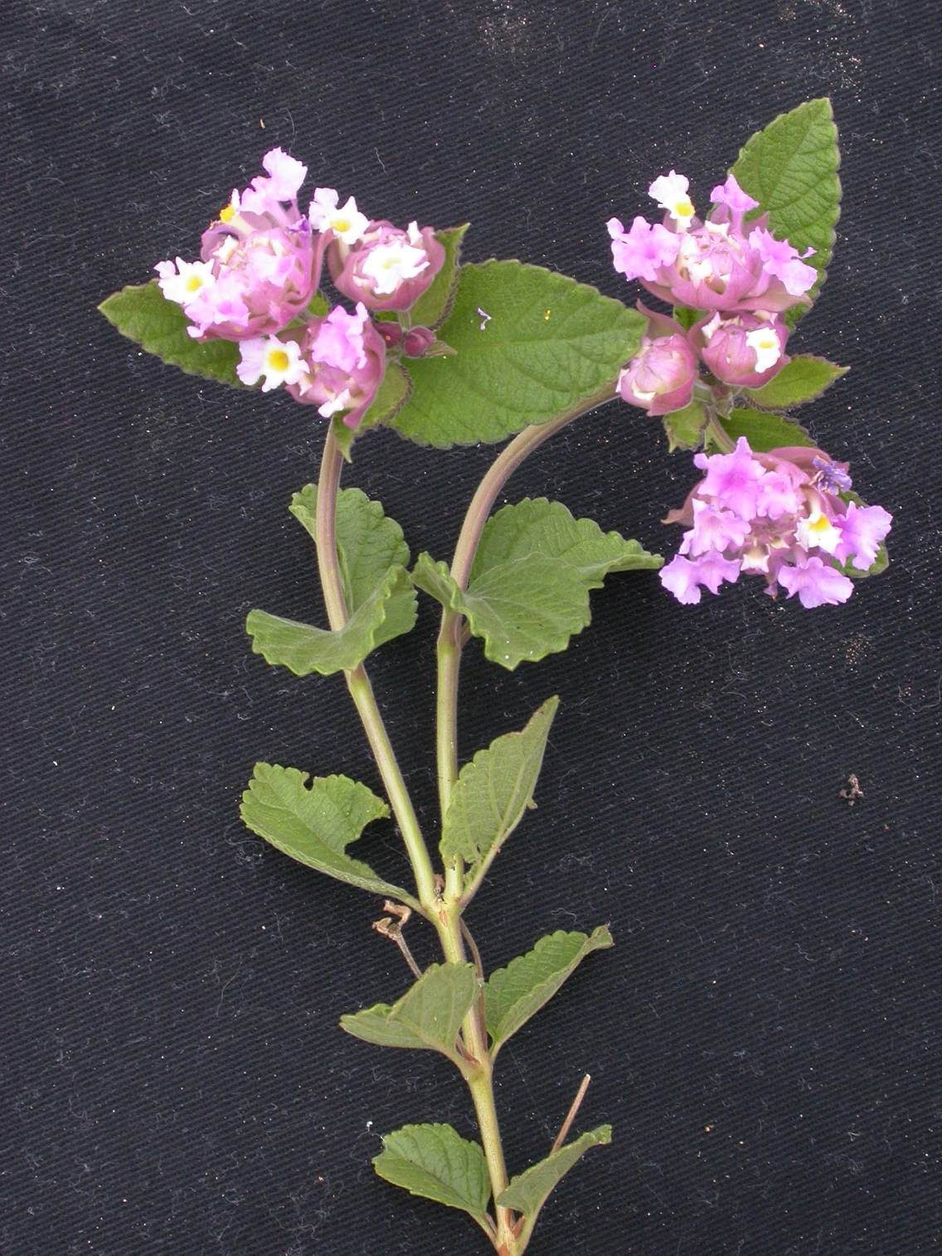
VERBENACEAE
Verbena
Lippia

Slide 13
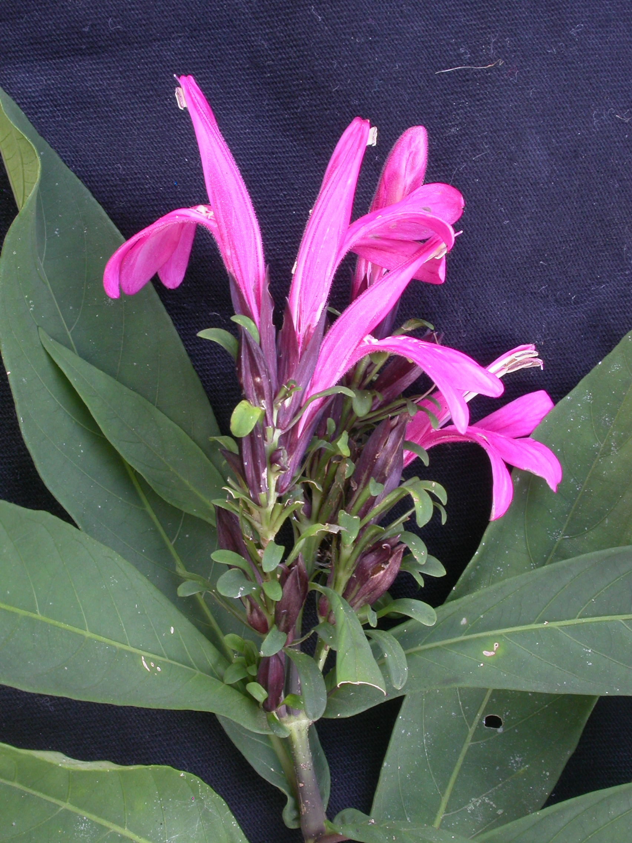
Justicia
Acanthaceae

Slide 14
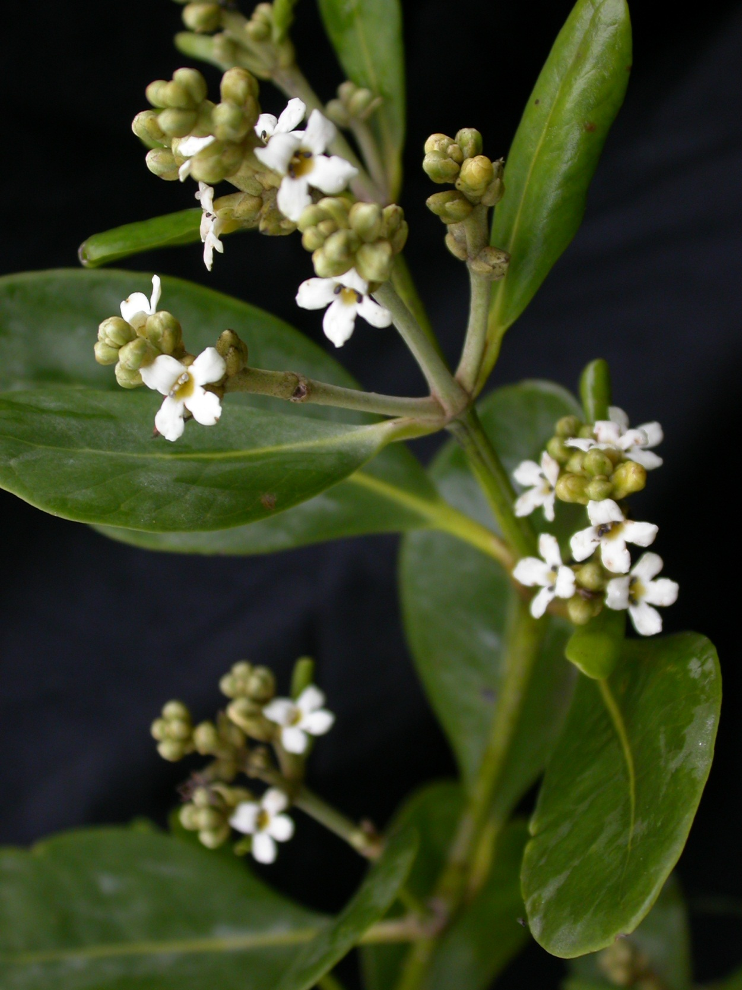
Aviccenia

Slide 15
Bignoniaceae
Características principais (sinapomorfias):
Folhas geralmente compostas e opostas.
Presença de um estaminódio
Fruto cápsula com sementes aladas.

Slide 16
Bignoniaceae - Características principais:
-Aproximadamente 120 gêneros (Brasil-30) e aproximadamente 800 espécies(Brasil 400spp)
-Árvores, arbustos, lianas (trepadeiras), essas últimas com gavinhas
-Folhas opostas, geralmente compostas (pinada, bipinada, digitada etc), sem estípulas
-Flores grandes, vistosas, monóclina (bissexual), zigomorfas, diclamídea, heteroclamídea, pentâmera, cálice gamossépalo, corola gamopétala, bilabiada, ambos imbricados.
-O androceu com 4 estames, didínamos (2 alturas), epipétalos (soldados ao tubo das pétalas), com 1 estaminódio pequeno ou destacado, raro 5 estames férteis. Disco nectarífero presente.
-Gineceu de ovário súpero, bicarpelar (2 carpelos), gamocarpelar, bilocular (2 lóculos), geralmente muitos óvulos.
-Fruto geralmente cápsula (fruto seco deiscente, que se abre), septícida ou loculicida, raro baga, sementes geralmente aladas.

Slide 17
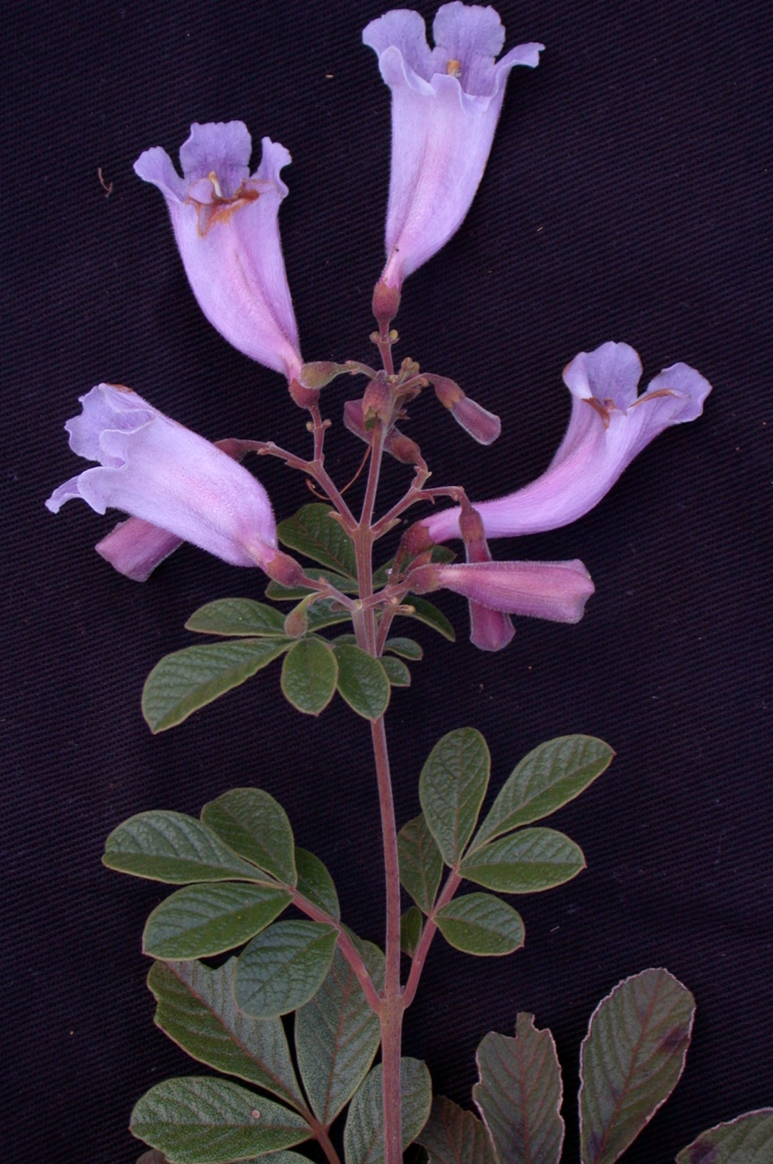

Slide 18
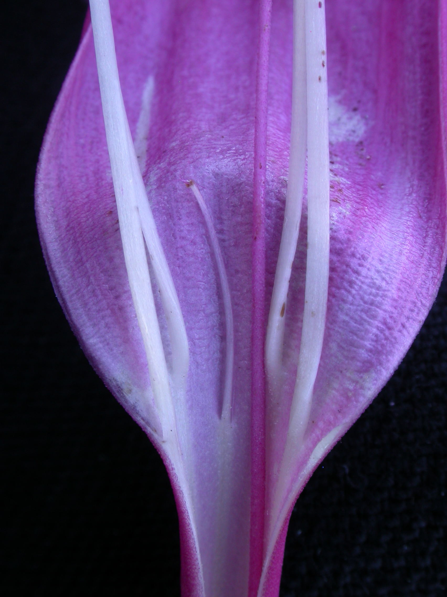

Slide 19
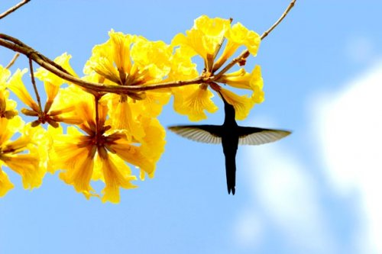
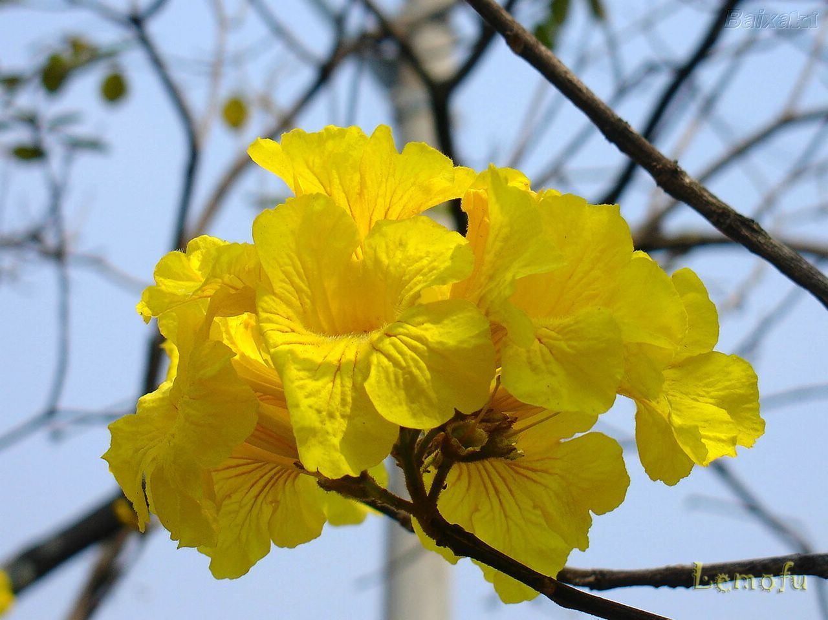

Slide 20
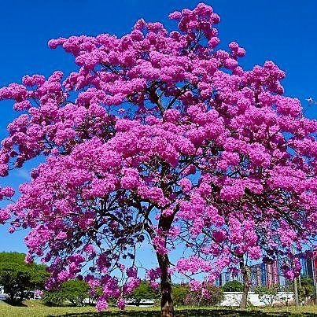
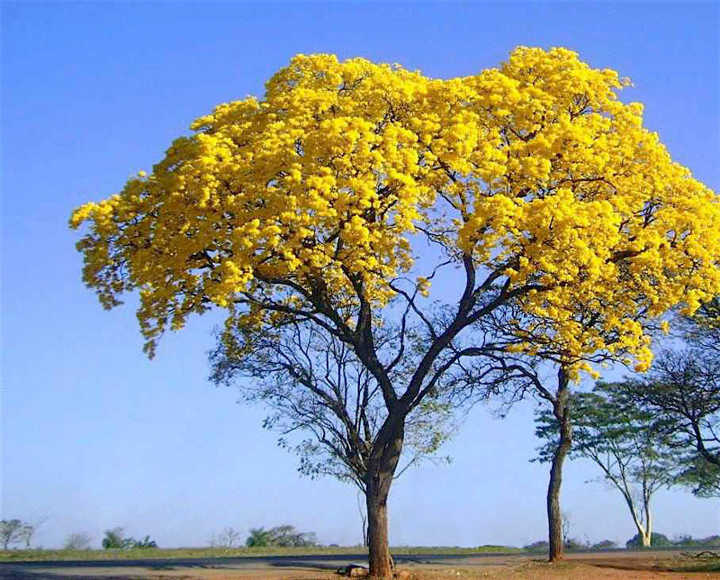

Slide 21
Espécies principais de Bignoniaceae
Ipês: Handroanthus chrysotrichus (amarelo), H. heptaphyllus (roxo), H. impetiginosus (roxo), H. ochraceus (amarelo), H. umbellatus (branco), H. serratifolius (amarelo), H. albus (amarelo com pelos brancos), Tabebuia róseo-alba (branco), T. aurea (amarelo), etc
Sparathosperma leucanthum - Cinco folhas, Ipê de cinco folhas
Paratecoma peroba- “Peroba” ou Ipê peroba
Tabebuia cassinoides- Caixeta
Zeyheria tuberculosa – Ipê felpudo, bolsa de pastor
Jacaranda spp – Carobas
Cybistax antisyphilitica – Ipê ou Caroba de flor verde.
Crescencia cujete - cuiête
Exóticas do paisagismo: Podramea ricasoliana – árvore da salsicha, Spathodia nilotica – espatódia ou tulipa africana, Jacaranda mimosifolia- jararandá mimoso etc e Exótica invasora: Tecoma stans- ipê de jardim.

